Slide 1
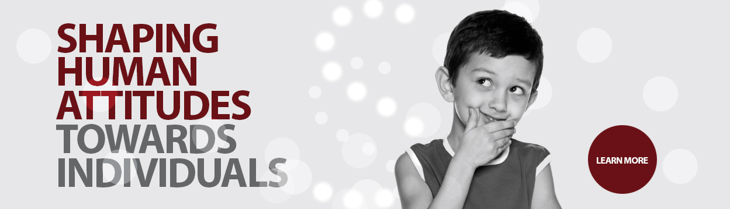
פרוייקט שי

Slide 2
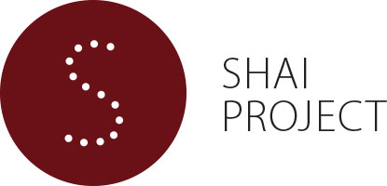
פרוייקט שי הוקם באוקטובר 2014.
מטרת הפרוייקט היא הגברת המודעות בקרב החברה לגבי הצרכים ועולמם של אנשים עם מוגבלויות, על מנת שאלו יוכלו לנהל חיים שגרתיים ועצמאיים ככל הניתן.

Slide 3
הצורך הוא באפליקציה המכוונת לציבור האנשים המוגבלים ושילובם בעולם האפליקציות והמשחקים השוקק חיים, מאחר ועולם זה לוקה בחוסר נגישות וישומיות עבור אנשים מוגבלים.

Slide 4
Sign Games
רעיון המוצר הינו אפליקציה שתכיל משחקים שילמדו ילדים חירשים או כבדי שמיעה את שפת הסימנים בצורה כיפית ומהנה.
מוצר זה הינו כדאי לפיתוח מכיוון שכמעט ואין היצע בתחום זה עבור אוכלוסיה זו.
פרוייקט זה הינו ייחודי מכיוון שהפרוייקט מכוון לאוכלוסיה מאוד ספציפית שעבורה רוב האפליקציות הקיימות לא רלוונטיות.

Slide 5
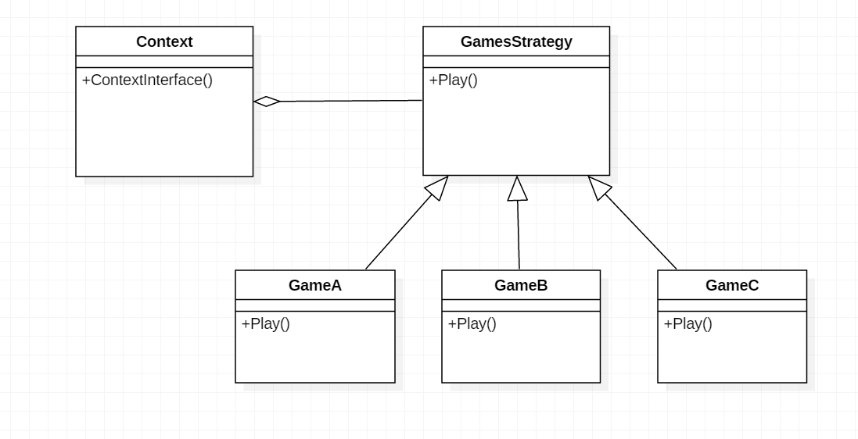
Strategy Design Pattern

